Slide 1
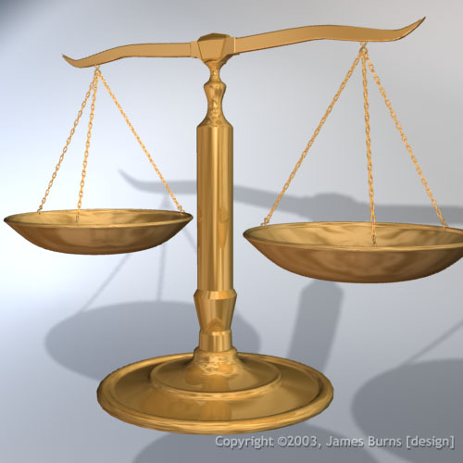
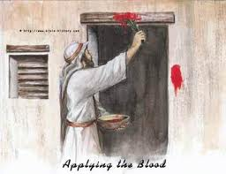
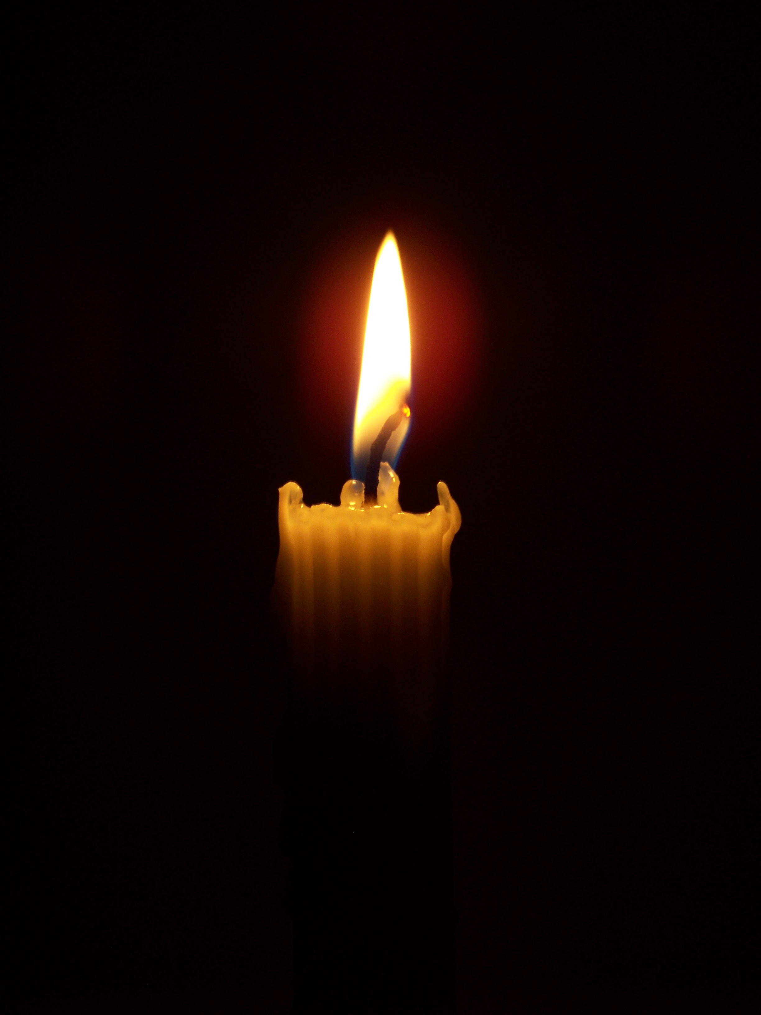
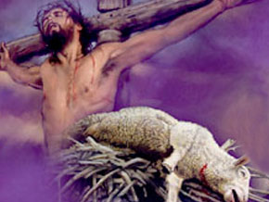
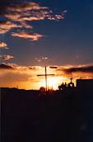
什么才是平安？ The true peace in our life
——郭易君
2012

Slide 2
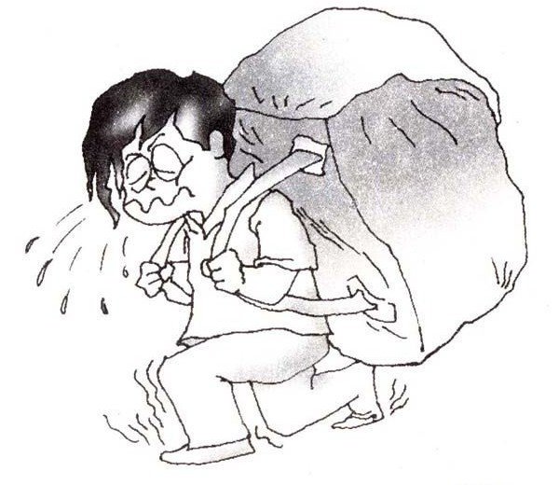
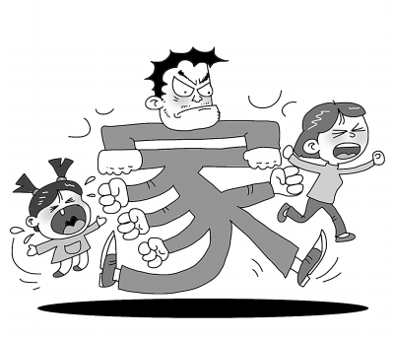
活着
圣经诗篇31:10我的生命为愁苦所消耗。我的年岁为叹息所旷废。我的力量因我的罪孽衰败。我的骨头也枯干。

Slide 3
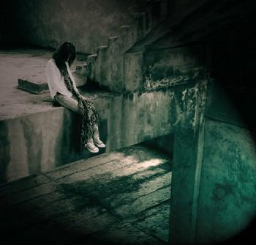
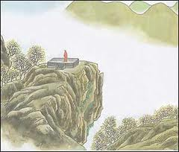
什么搅动你的心？
1.孤独的存在

Slide 4
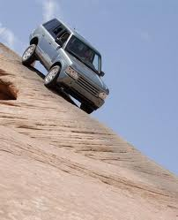
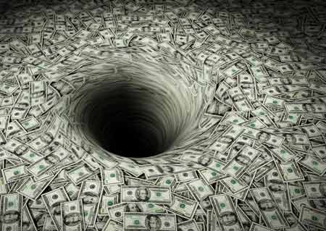
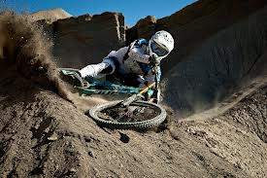
2.活在漩涡之中
忙的停不下来…

Slide 5
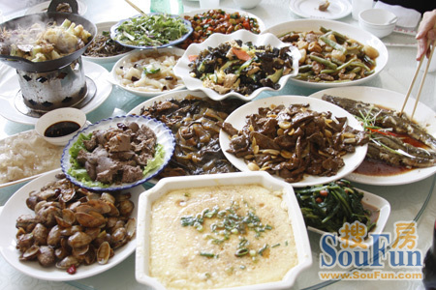
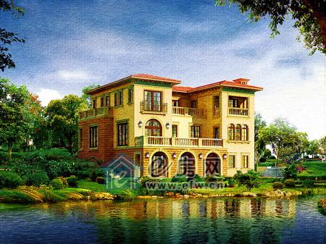
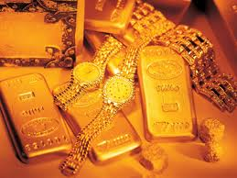
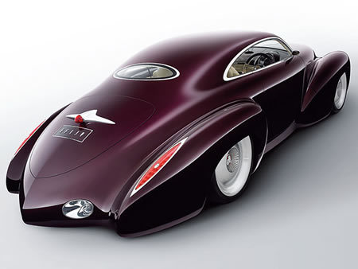
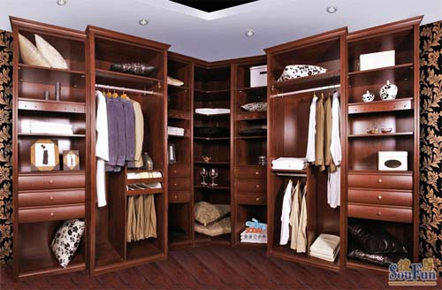
3.为活着而活着
吃穿住用行？

Slide 6
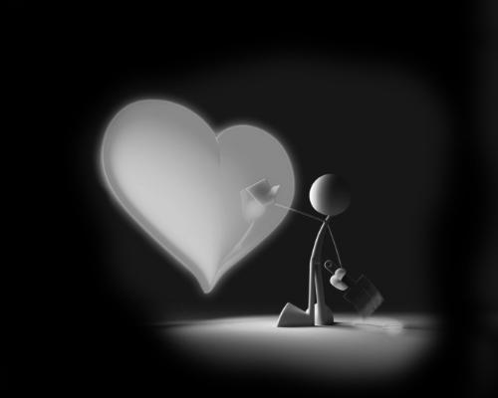
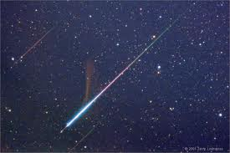
为什么总觉的缺点啥？
我们度尽的年岁好像一声叹息。我们一生的年日是七十岁。若是强壮可到八十岁。但其中所矜夸的，不过是劳苦愁烦。转眼成空，我们便如飞而去。 ——《圣经》诗篇39:4-6

Slide 7
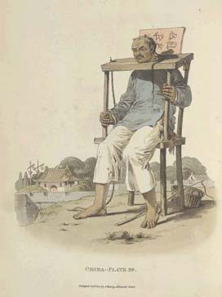
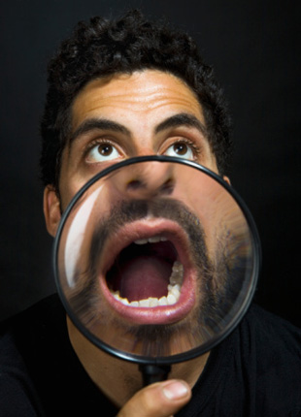
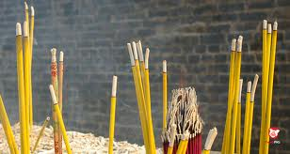
三座大山：罪
基督照我们父神的旨意为我们的罪舍己，要救我们脱离
这罪恶的世代。 —— 《圣经》加拉太书 1:4

Slide 8
罪带来控告
罪带来人际关系的破裂
罪带来纷争
罪带来黑暗
罪带来绝望……
罪也带来第二座大山

Slide 9
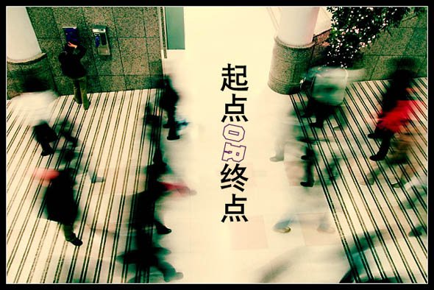
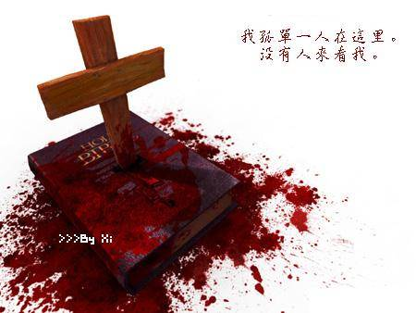
三座大山：死亡
因为死是众人的结局。活人也必将这事放在心上。
——圣经传道书 7:2
你们死在过犯罪恶之中，他叫你们活过来。
——圣经以弗所书2:1

Slide 10
为何总是不到黄河不死心？
死亡使奋斗变得无意义
死亡使钱失去功效
死亡面前权力无用
死亡面前吃、喝、性都变成了虚空……
死亡背后还有的第三座大山

Slide 11
三座大山：撒旦
务要谨守，儆醒。因为你们的仇敌魔鬼，如同吼叫的狮子，遍地游行，寻找可吞吃的人。
——彼得前书5:8
儿女既同有血肉之体，他也照样亲自成了血肉之体。特要藉着死，败坏那掌死权的，就是魔鬼。并要释放那些一生因怕死而为奴仆的人。
——希伯来书2:14-15

Slide 12
基督为什么来？
除掉罪和控告
因我们神怜悯的心肠，叫清晨的日光从高天临到我们， 要照亮黑暗中死荫里的人。把我们的脚引到平安的路上。(路加福音1:18-79)

Slide 13
基督为什么来？
除掉罪和控告
但如今在这末世显现一次，把自己献为祭，好除掉罪（希伯来书9:26）
这样，基督既然一次被献，担当了多人的罪，将来要向那等候他的人第二次显现，并与罪无关，乃是为拯救他们。（希伯来书9:28）
律法本是藉着摩西传的，恩典和真理，都是由耶稣基督来的。 For the law was given by Moses, but grace and truth came by Jesus Christ.（约翰福音1:17）

Slide 14
基督为什么来？
带来新生命
若有人在基督里，他就是新造的人。旧事已过，都变成新的了。 ——哥林多后书5:17
信我的人，就如经上所说，从他复中要流出活水的江河来。
——约翰福音7:38
凡不洁净的，并那行可憎与虚谎之事的，总不得进那城。只有名字写在羔羊生命册上的才得进去。 （启示录21:27）

Slide 15
基督为什么来？
胜过撒旦
我听见在天上有大声音说，我神的救恩，能力，国度，并他基督的权柄，现在都来到了。因为那在我们神面前昼夜控告我们弟兄的，已经被摔下去了。 ——启示录12:10

Slide 16
基督怎样来的？
道成肉身：因为神本性一切的丰盛，都有形有体的居住在基督里面。 ——歌罗西书2：9
为我们罪而死。他本有神的形像，不以自己与神同等为强夺的。凡倒虚己，取了奴仆的形像，成为人的样式。既有人的样子，就自己卑微，存心顺服，以至于死，且死在十字架上。 ——腓立比书2：6-8
第三天复活。我当日所领受又传给你们的，第一，就是基督照圣经所说，为我们的罪死了。而且埋葬了。又照圣经所说，第三天复活了。并且显给矶法看。然后显给十二使徒看。后来一时显给五百多弟兄看，其中一大半到如今还在，却也有已经睡了的。以后显给雅各看。再显给众使徒看。末了也显给我看。—— 哥林多前书15:3-8

Slide 17
基督升天及再来
升天：说了这话，他们正看的时候，他就被取上升，有一朵云彩把他接去，便看不见他了。 ——使徒行传1：9
再来：当他往上去，他们定睛望天的时候，忽然有两个人，身穿白衣，站在旁边，说，加利利人哪，你们为什么站着望天呢。这离开你们被接升天的耶稣，你们见他怎样往天上去，他还要怎样来。 ——使徒行传1：10--11
审判：因为他来了。他来要审判全地。他要按公义审判世界，按他的信实审判万民。 ——诗篇96:13

Slide 18
如何得平安？
离弃恶道，悔改归向真神
当趁耶和华可寻找的时候寻找他，相近的时候求告他。恶人当离弃自己的道路。不义的人当除去自己的意念，归向耶和华，耶和华就必怜恤他，当归向我们的神，因为神必广行赦免。
以赛亚书55:7
相信耶稣基督
凡接待他的，就是信他名的人，他就赐他们权柄，作神的儿女。——约翰福音1:12
你若口里认耶稣为主，心里信神叫他从死里复活，就必得救。因为人心里相信，就可以称义。口里承认，就可以得救 ——罗马书10:9-10

Slide 19
神的应许
我要宽恕他们的不义，不再记念他们的罪愆。（希伯来8:12）
我要作他们的神，他们要作我的子民。（哥林多后书6:16）
但如今他藉着基督的肉身受死，叫你们与自己和好，都成了圣洁，没有瑕疵，无可责备，把你们引到自己面前。 （歌罗西书1:12）
神爱世人，甚至将他的独生子赐给他们，叫一切信他的，不至灭亡，反得永生。因为神差他的儿子降世，不是要定世人的罪，乃是要叫世人因他得救。 （约翰福音3:16-17）

